Slide 1

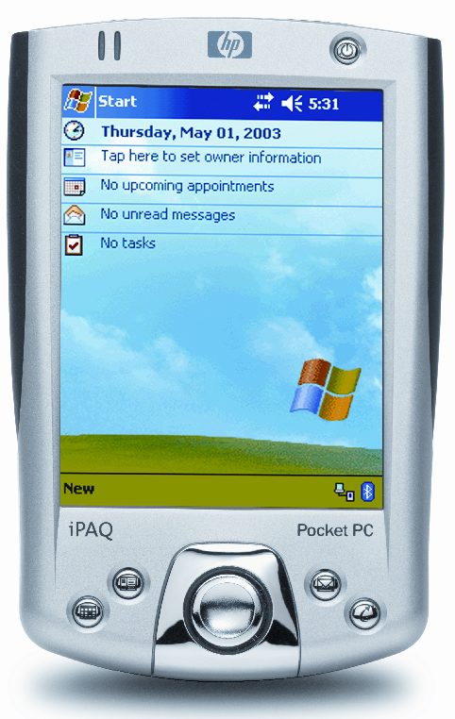

บราวเซอร์ที่โปรแกรมได้บนเครื่อง PocketPC
Programmable Browser on Pocket PC
Lab ICT
อาจารย์ที่ปรึกษา
ด.ร.วิศิษฏ์ หิรัญกิตติ
ผู้จัดทำ
นายชาคริต เฮงสิริกุล 43010096
นายเชิดเกียรติ แซ่แต้ 43010110
ขอบคุณ สกว. (IPUS) ที่สนับสนุนทุนวิจัย

Slide 2
Topics
ความเป็นมา
Programmable Browser on PC (จากโครงงานเดิม)
Programmable Browser on Pocket PC
ภาษา PythonCE, ภาษา CL
โครงสร้าง
การออกแบบและพัฒนา
ผลการทดลอง
สรุปผลโครงงาน
การพัฒนาต่อ

Slide 3

ปัญหาและที่มาของโครงงาน
ปัญหา ของเว็บบราวเซอร์ในปัจจุบัน คือ ผู้ใช้ต้องควบคุมเอง (Manual) ทำให้ผู้ใช้ขาดความสะดวก ความเป็นอิสระ
และเสียเวลา
Programmable Browser จะทำงานตามคำสั่งสคริปต์และตอบสนองต่อสิ่งแวดล้อมตามที่ผู้ใช้กำหนด ผู้ใช้จะไม่ต้องคอยควบคุมการทำงานของบราวเซอร์อีกต่อไป
Notes:
ผูใชงานตองคอยโตตอบกับเว็บบราวเซอรในการใชงานอยูตลอด ไมสามารถสั่งใหเว็บบราวเซอรทํางานอยางอัตโนมัติได
การใชบริการบางอยาง เชน สงอีเมล หรือสงขอความสั้นตองเสียเวลาในการลิงกและโหลดเว็บเพจหลายครั้งเพื่อที่จะไปกรอกแบบฟอรม
ในกรณีที่ผูใชตองการเปดเว็บเพจหลายๆเพจพรอมกันผูใชตองเปดเว็บบราวเซอรขึ้นมาทีละหนาตาง และกรอกยูอารแอลใหกับเว็บบราวเซอรเรื่อยๆทีละหนาตาง

Slide 4
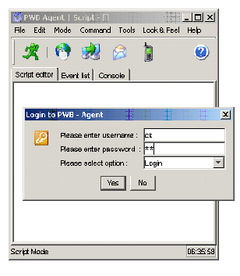
หลักการทั่วไป
Programmable Browser on PC
บราวเซอร์ที่สามารถทำงานเหมือนบราวเซอร์ทั่วไป แต่เพิ่มความสามารถในการรับคำสั่งภาษาสคริปต์ เพื่ออำนวยความสะดวกให้แก่ผู้ใช้ในการรับบริการข้อมูลผ่านเครือข่าย
Programmable Browser on PC คือ โปรแกรมเอเจนต์ที่สามารถรับการสั่งงานจากผู้ใช้โดยใช้ภาษาสคริปต์ และตอบสนองต่อสิ่งแวดล้อมตามที่ผู้ใช้กำหนด

Slide 5
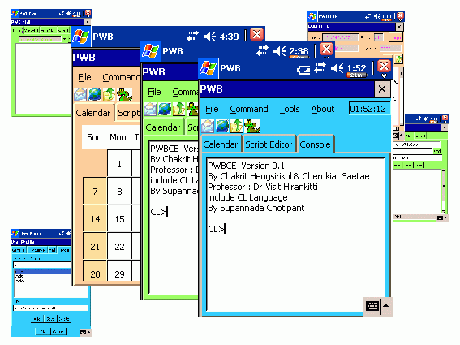
Programmable Browser on Pocket PC
PythonCE เป็นภาษา Python สำหรับอุปกรณ์ที่ติดตั้งระบบปฏิบัติการ Windows CE ขนาดของสคริปต์มีขนาดเล็ก ใช้เนื้อที่น้อย และง่ายต่อการ download

Slide 6
Programmable Browser on Pocket PC
เป็นโปรแกรมกึ่งบราวเซอร์ที่สามารถรับคำสั่งจากสคริปต์แล้วนำมาทำงาน และติดต่อสื่อสารต่างๆ ได้ตามเวลาที่กำหนด พร้อมกับตอบสนองต่อเหตุการณ์ต่างๆได้
รองรับบริการต่างๆ เช่น
  การเปิดเว็บบราวเซอร์,
  การรับส่งจดหมายอิเลคทรอนิคส์,
  การส่งไฟล์ผ่านโปรโตคอลเอฟทีพี

Slide 7
Programmable Browser on Pocket PC
การทำงานเกี่ยวกับ สคริปต์
ทำงานในสคริปต์โหมด โดยรับคำสั่งจากผู้ใช้และจัดเตรียมให้อยู่ในรูปแบบของภาษา CL (Communication Language) จากนั้น CL Interpreter จะนำไปประมวลผลและทำงานตามคำสั่งที่ผู้ใช้ต้องการต่อไป

Slide 8
ภาษา CL (Communication Language)
เป็นภาษาที่ใช้ในการแทนความรู้ของบราวเซอร์ ทั้งที่เป็นสคริปต์และเหตุการณ์-การตอบสนอง สร้างขึ้นจากภาษาเมต้าของภาษาไพธอนซึ่งเป็นภาษาระดับสูง ผ่านคำสั่ง exec
  Sequential Script
  Multithread Script
  Event-Action Script

Slide 9
รูปแบบของเหตุการณ์-การตอบสนอง
เหตุการณ์ (Event) → การตอบสนอง (Action)
Event-Action Data = [Event_type, Flag, Event, Action]

Slide 10
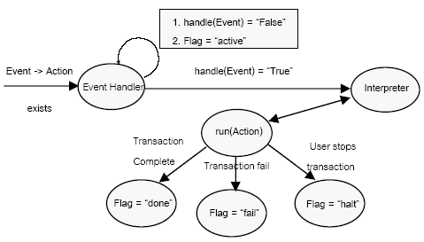
รูปแบบของเหตุการณ์-การตอบสนอง
เหตุการณ์ (Event) → การตอบสนอง (Action)
Event-Action Data = [Event_type, Flag, Event, Action]

Slide 11
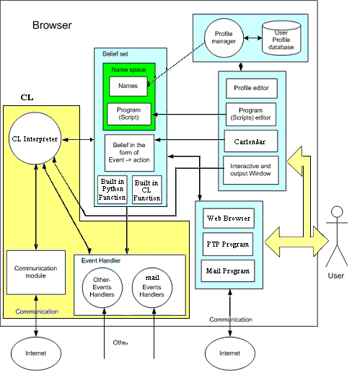

Slide 12
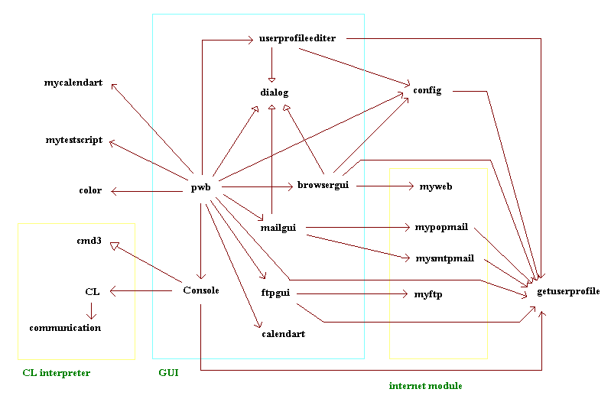
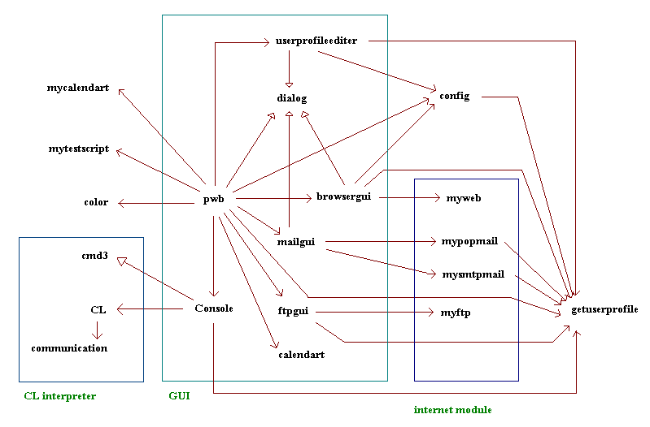
โครงสร้าง

Slide 13
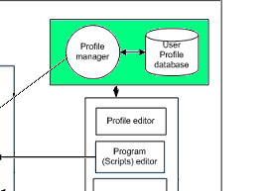
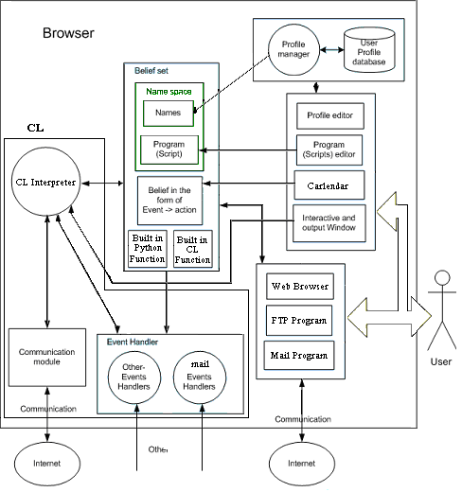
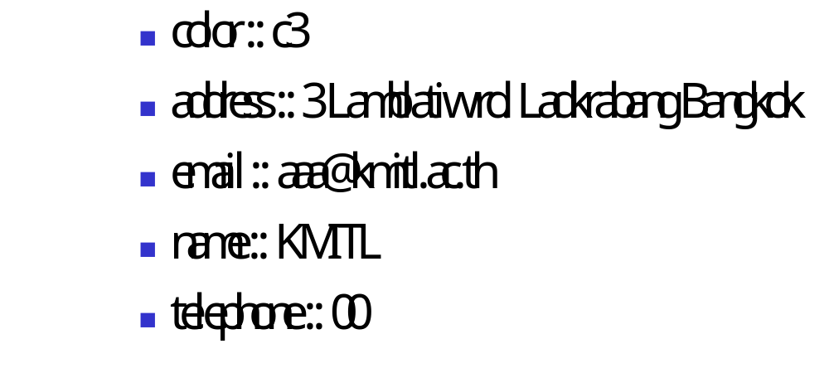
การพัฒนาโครงงาน
(Profile Manager) ทําหนาที่ ในการเก็บขอมูลลงในฐานขอมูล ดึงข้อมูลต่างๆ ของผูใชขึ้นมาแสดง และนําขอมูลตางๆที่ผูใชกําหนดมาสรางเปน โกลบอลดาต้าภายในเนมสเปสของซีแอลอินเทอร์พรีเตอร์
(User profile database) ใชเก็บขอมูลโพรไฟลตางๆของผูใช
  detail.profile
  ftp.profile
  web.profile
  mail.profile
  contact.profile
  color.profile

Slide 14
การพัฒนาโครงงาน
(Profile Manager) ทําหนาที่ ในการเก็บขอมูลลงในฐานขอมูล ดึงข้อมูลต่างๆ ของผูใชขึ้นมาแสดง และนําขอมูลตางๆที่ผูใชกําหนดมาสรางเปน โกลบอลดาต้าภายในเนมสเปสของซีแอลอินเทอร์พรีเตอร์
(User profile database) ใชเก็บขอมูลโพรไฟลตางๆของผูใช
  detail.profile
  ftp.profile
  web.profile
  mail.profile
  contact.profile
  color.profile

Slide 15
การพัฒนาโครงงาน
(Profile Manager) ทําหนาที่ ในการเก็บขอมูลลงในฐานขอมูล ดึงข้อมูลต่างๆ ของผูใชขึ้นมาแสดง และนําขอมูลตางๆที่ผูใชกําหนดมาสรางเปน โกลบอลดาต้าภายในเนมสเปสของซีแอลอินเทอร์พรีเตอร์
(User profile database) ใชเก็บขอมูลโพรไฟลตางๆของผูใช
  detail.profile
  ftp.profile
  web.profile
  mail.profile
  contact.profile
  color.profile

Slide 16
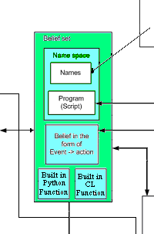
การพัฒนาโครงงาน
Belief set คือ ส่วนข้อมูล และส่วนความรู้ของ เอเจนต์ ประกอบด้วย 4 ส่วน
Name คือชื่อที่ผู้ใช้อ้างถึงข้อมูลต่างๆภายใน เอเจนต์
Script คือส่วนของโปรแกรมที่เอเจนต์มีอยู่ ผู้ใช้สามารถเพิ่มเข้าไปให้กับ interpretor
Built – in function ของภาษาไพธอน และ Built – in function ของภาษาซีแอล
Event – action เป็นฐานความรู้แบบหนึ่ง หมายความว่า เมื่อเกิด เหตุการณ์ จะให้ทำอะไร

Slide 17
การพัฒนาโครงงาน
Belief set คือ ส่วนข้อมูล และส่วนความรู้ของ เอเจนต์ ประกอบด้วย 4 ส่วน
Name คือชื่อที่ผู้ใช้อ้างถึงข้อมูลต่างๆภายใน เอเจนต์
Script คือส่วนของโปรแกรมที่เอเจนต์มีอยู่ ผู้ใช้สามารถเพิ่มเข้าไปให้กับ interpretor
Built – in function ของภาษาไพธอน และ Built – in function ของภาษาซีแอล
Event – action เป็นฐานความรู้แบบหนึ่ง หมายความว่า เมื่อเกิด เหตุการณ์ จะให้ทำอะไร

Slide 18
การพัฒนาโครงงาน
Name
ในมุมมอของผู้ใช้ก็คือตัวแปรที่ใช้
อ้างถึงข้อมูต่างๆ ที่นำเข้ามาตอนเริ่ม
โปรแกรมโดย Profile manager
สะดวกต่อการเขียนสคริปต์
เช่น
openurl(web_home)
web_home = “http://www.ce.kmitl.ac.th”
Belief set คือ ส่วนข้อมูล และส่วนความรู้ของ เอเจนต์ ประกอบด้วย 4 ส่วน
Name คือชื่อที่ผู้ใช้อ้างถึงข้อมูลต่างๆภายใน เอเจนต์
Script คือส่วนของโปรแกรมที่เอเจนต์มีอยู่ ผู้ใช้สามารถเพิ่มเข้าไปให้กับ interpretor
Built – in function ของภาษาไพธอน และ Built – in function ของภาษาซีแอล
Event – action เป็นฐานความรู้แบบหนึ่ง หมายความว่า เมื่อเกิด เหตุการณ์ จะให้ทำอะไร

Slide 19
การพัฒนาโครงงาน
Belief set คือ ส่วนข้อมูล และส่วนความรู้ของ เอเจนต์ ประกอบด้วย 4 ส่วน
Name คือชื่อที่ผู้ใช้อ้างถึงข้อมูลต่างๆภายใน เอเจนต์
Script คือส่วนของโปรแกรมที่เอเจนต์มีอยู่ ผู้ใช้สามารถเพิ่มเข้าไปให้กับ interpretor
Built – in function ของภาษาไพธอน และ Built – in function ของภาษาซีแอล
Event – action เป็นฐานความรู้แบบหนึ่ง หมายความว่า เมื่อเกิด เหตุการณ์ จะให้ทำอะไร
Script
เป็นข้อมูลที่ผู้ใช้สร้างขึ้น หรือ
นำเข้าจากไฟล์สคริปต์
สามารถเขียนคำสั่งเก็บไว้
ประกอบด้วยตัวแปล และฟังก์ชั่น
เช่น
def p (x):
print(x)
myhome = “30/4 M.1...”
p(myhome)

Slide 20
การพัฒนาโครงงาน
Built – in function
ฟังก์ชั่นการใช้งานทั่วไปที่มีให้
บริการอยู่แล้วในระบบ
เช่น
remind(note)
openurl(url)
download(filename,...)
sendmail(To,...)
Belief set คือ ส่วนข้อมูล และส่วนความรู้ของ เอเจนต์ ประกอบด้วย 4 ส่วน
Name คือชื่อที่ผู้ใช้อ้างถึงข้อมูลต่างๆภายใน เอเจนต์
Script คือส่วนของโปรแกรมที่เอเจนต์มีอยู่ ผู้ใช้สามารถเพิ่มเข้าไปให้กับ interpretor
Built – in function ของภาษาไพธอน และ Built – in function ของภาษาซีแอล
Event – action เป็นฐานความรู้แบบหนึ่ง หมายความว่า เมื่อเกิด เหตุการณ์ จะให้ทำอะไร

Slide 21
การพัฒนาโครงงาน
Event – action
เป็นการให้ระบบคอยทำงานแทน
โดยการกำหนดให้ระบบว่าเมื่อเกิด
เหตุการณ์ตามที่กำหนดไว้แล้ว
ให้ทำอย่างไร
เช่น
newmail() --> print(“U have mail”)
Belief set คือ ส่วนข้อมูล และส่วนความรู้ของ เอเจนต์ ประกอบด้วย 4 ส่วน
Name คือชื่อที่ผู้ใช้อ้างถึงข้อมูลต่างๆภายใน เอเจนต์
Script คือส่วนของโปรแกรมที่เอเจนต์มีอยู่ ผู้ใช้สามารถเพิ่มเข้าไปให้กับ interpretor
Built – in function ของภาษาไพธอน และ Built – in function ของภาษาซีแอล
Event – action เป็นฐานความรู้แบบหนึ่ง หมายความว่า เมื่อเกิด เหตุการณ์ จะให้ทำอะไร

Slide 22
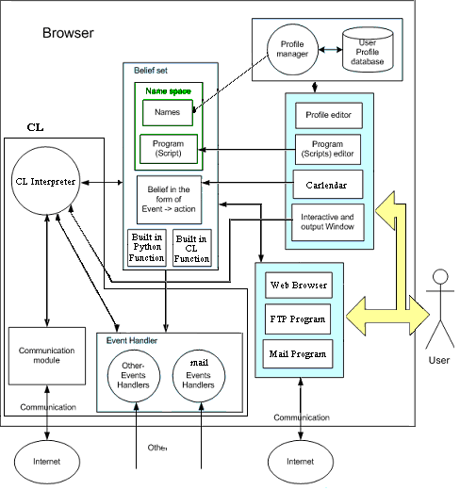
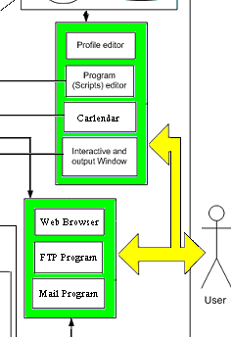
(Graphical User Interface)
สวนจัดการเกี่ยวกับสคริปต์
  Profile dialog
  Script editor
  Calendar
  Interactive and Output Window
ส่วนติดต่ออินเตอร์เน็ท
  Web browser
  FTP Client
  Mail Client

Slide 23
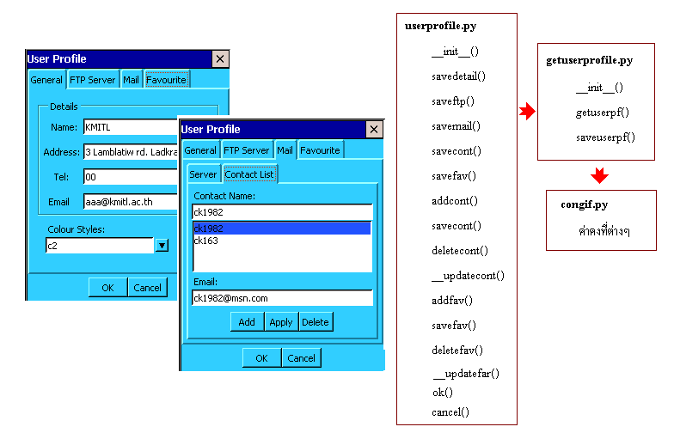
GUI ( Profile dialog )

Slide 24
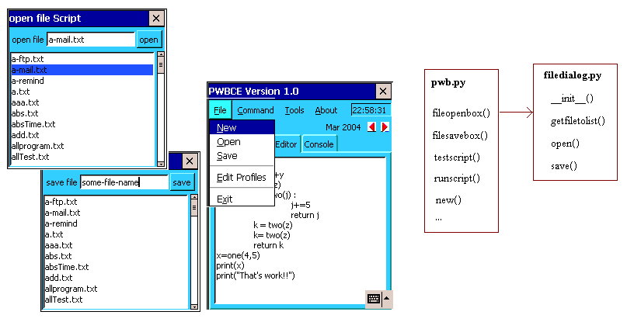
GUI ( Script editor )

Slide 25
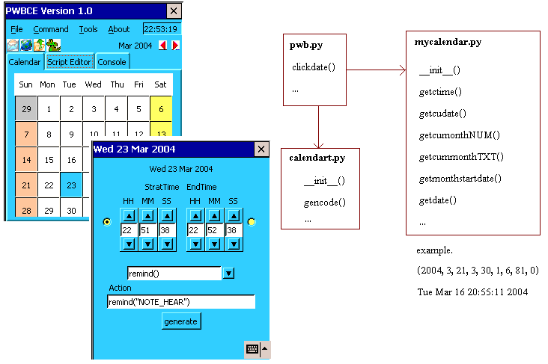
GUI ( Calendar )

Slide 26
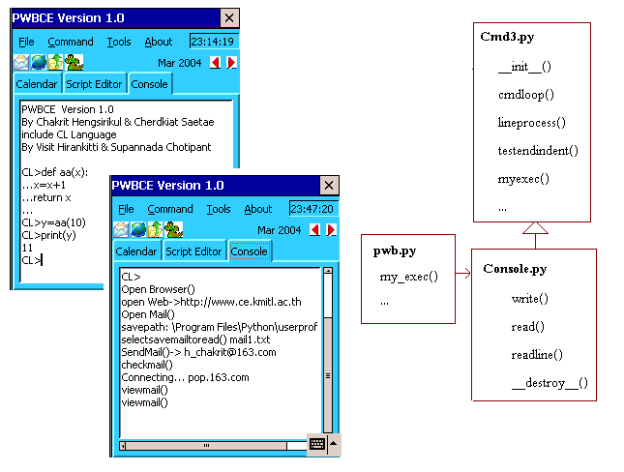
GUI ( Interactive and Output Window )

Slide 27
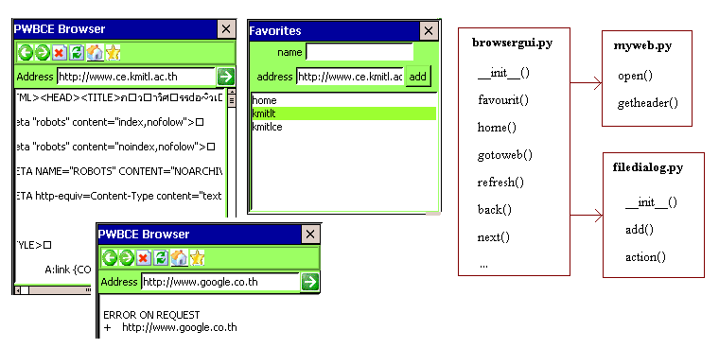
GUI ( Web browser )

Slide 28
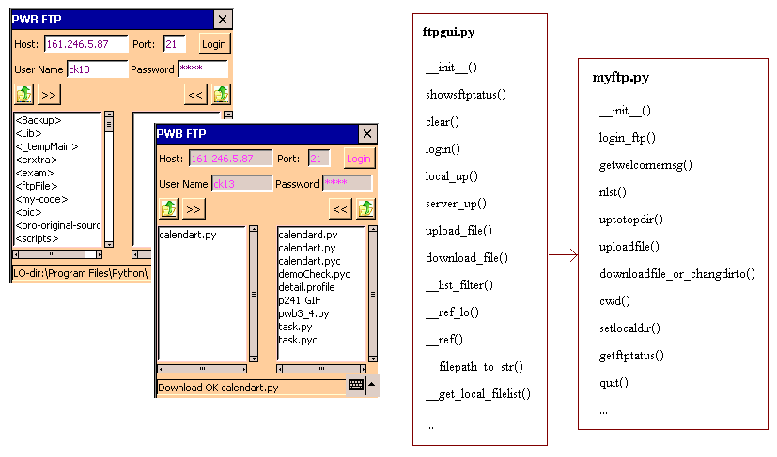
GUI ( FTP Client )

Slide 29
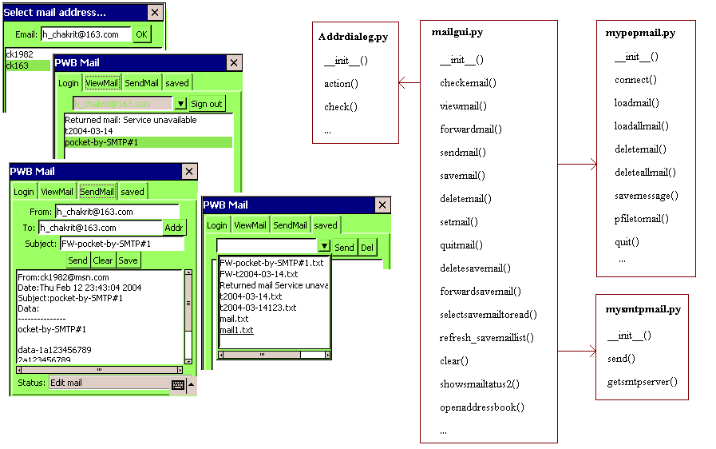
GUI (Mail Client )

Slide 30
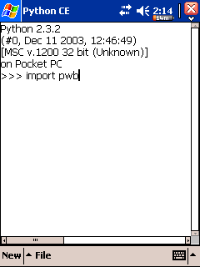
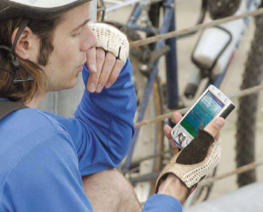
ผลการทดลอง

Slide 31
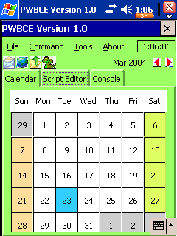
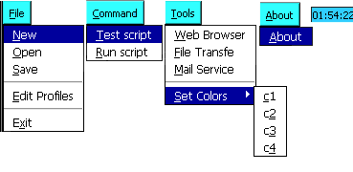
ผลการทดลอง ( ฟังก์ชั่นการทำงาน )

Slide 32
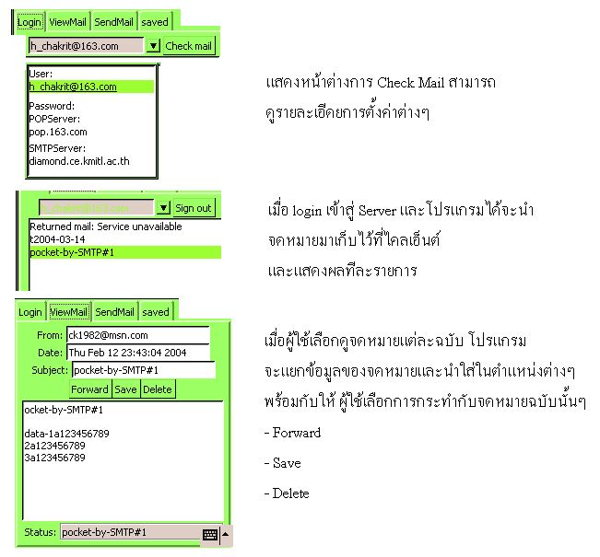
ผลการทดลอง ( เช็คเมล์ )

Slide 33
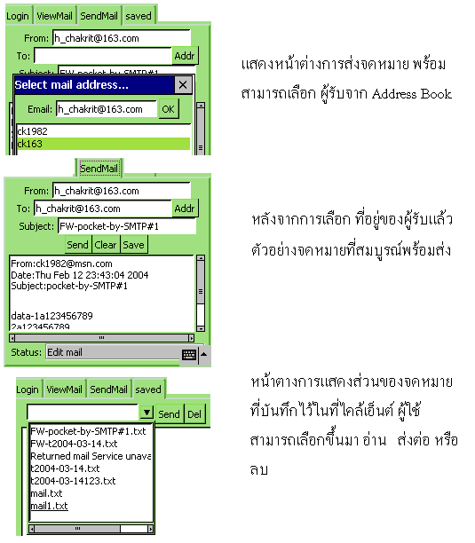
ผลการทดลอง ( เช็คเมล์ )
Notes:
ADD FTP and WEB in the same as mail

Slide 34
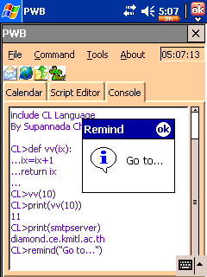
ผลการทดลอง ( สคริปต์ )
การสร้างฟังก์ชั่น
การเรียกใช้
โกลบอลดาต้า
remind(“Go to...”)
Notes:
กด แต่ละที ให้ แสดงรูป ของ code เล็กๆ ขึ้น มา

Slide 35
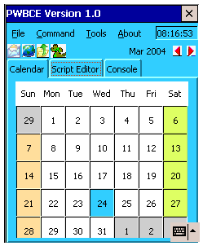
ผลการทดลอง
Notes:
อาจจะต้อง แสดง การเปิด เวบ เพจ

Slide 36
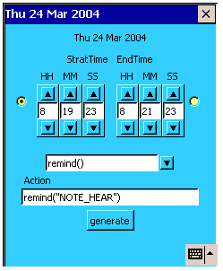
ผลการทดลอง
Notes:
อาจจะต้อง แสดง การเปิด เวบ เพจ

Slide 37
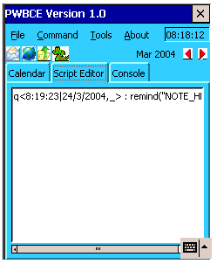
ผลการทดลอง
Notes:
อาจจะต้อง แสดง การเปิด เวบ เพจ

Slide 38
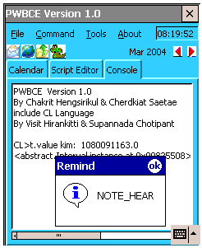
ผลการทดลอง
Notes:
อาจจะต้อง แสดง การเปิด เวบ เพจ

Slide 39

สรุป
ภาษา PythonCE ( Python on WindowsCE ) มีความเหมาะสมต่อการพัฒนาโครงงานนี้ เนื่องจากมีความสามารถในด้าน object การทำ interpreter และ Built–in data structure แต่เนื่องจาก PythonCE ยังอยู่ในช่วงของพัฒนา จึงทำให้ไลบารี่บางส่วนยังไม่สมบูรณ์ เช่น urllib, ftplib, parser, time , ...
ภาษา CL มีความสามารถจัดการเวลาได้เป็นอย่างดี พร้อมกับรองรับการทำงานในรูปแบบ Event --> Action แต่เนื่องจากยังอยู่ในช่วงของการพัฒนา ทำให้ Event การใช้งานยังน้อยอยู่
PythonCE ใช้ร่วมกับ Tkinter ใน version ปัจจุบัน ยังขาดความสามารถในการทำ muliti-threading ซึ่งทำให้โปรแกรมที่พัฒนาได้ไม่ดีเท่าที่ควร

Slide 40
สรุป
โครงงานนี้ได้พัฒนาโปรแกรม Programmable Browser on Pocket PC
โดยใช้ ภาษา PythonCE ร่วมกับภาษา CL และใช้ Tkinter ในการทำ user interface มีความสามารถในการ เปิดดูเว็บ, รับส่งไฟล์ผ่าน FTP, รับส่ง Email และสามารถประมวลผลสคริปต์ภาษา CL

Slide 41

สิ่งที่จะพัฒนาต่อ
เปลี่ยน Tkinter ไปใช้เป็น wxPython ( ถ้า wxPython พอร์ท มาบน windowCE สำเร็จ ) ซึ่งทำงานแสดงผลได้เร็วกว่า เพราะพัฒนาโดยใช้ภาษาซี
จัดหาไลบารี่ PyhtonCE ที่ขาดไปมาแทนส่วนที่พัฒนาเอง
พัฒนาส่วนของฟังชั่นที่ทำงานภายใต้ CL Interpreter ให้หลายหลากรูปแบบ เพื่อการรองรับการสั่งงานมากขึ้น
หาโมดูลหรือพัฒนาส่วนของโปรแกรมให้บราวเซอร์สามารถแสดงผลเป็นกราฟฟิก

Slide 43
The End

Slide 44

ขั้นตอนการดำเนินการที่ผ่านมา
ศึกษาโครงงานบราวเซอร์ที่สามารถโปรแกรมได้โดยใช้ภาษาไจธอน
ศึกษาสำรวจการใช้บริการต่างๆบนอินเตอร์เน็ต
  กำหนดโครงสร้างหลักของโปรแกรมที่จะพัฒนา
ศึกษาระบบปฏิบัติการต่างๆที่เหมาะสมต่อการพัฒนา
  เลือกใช้ระบบปฏิบัติการวินโดว์ซีอีและใช้ภาษาไพธอนซีอี
วางโครงสร้างย่อยของโปรแกรมและพัฒนา
  ได้โมดูลของโปรแกรมต่างที่ที่สามารถทำงานได้อย่างอิสระ
นำซีแอลอินเทอร์พรีเตอร์ มาทำหน้าที่ประมวลผลสคริปต์
  เลือกใช้สคริปต์อยู่ในรูปแบบของภาษาซีแอล

Slide 45
สรุป
ศึกษาโครงงานบราวเซอร์ที่สามารถโปรแกรมได้โดยใช้ภาษาไจธอน
ศึกษาสำรวจการใช้บริการต่างๆบนอินเตอร์เน็ต
  กำหนดโครงสร้างหลักของโปรแกรมที่จะพัฒนา
ศึกษาระบบปฏิบัติการต่างๆที่เหมาะสมต่อการพัฒนา
  เลือกใช้ระบบปฏิบัติการวินโดว์ซีอีและใช้ภาษาไพธอนซีอี
วางโครงสร้างย่อยของโปรแกรมและพัฒนา
  ได้โมดูลของโปรแกรมต่างที่ที่สามารถทำงานได้อย่างอิสระ
นำซีแอลอินเทอร์พรีเตอร์ มาทำหน้าที่ประมวลผลสคริปต์
โดยให้สคริปต์อยู่ในรูปแบบของภาษาซีแอลด้วย

Slide 46
สรุป(2)
PWBCE มีคุณสมบัติต่างๆ ดั่งนี้
1. ส่วน GUI ที่ใช้ติดต่ออินเตอร์เน็ท
เว็บบราวเซอร์ สามารถอ่านไฟล์เอชทีอ็มแอลบนเคลือข่ายมาแสดงผลในรูปแบบข้อความ พร้อมกับฟังก์ชั่นการใช้งาน การจดจำยูอาร์แอลที่เคยดูผ่านมาแล้ว และสามารถเก็บยูอาร์แอลไว้เป็นเฟเวอริทได้
เอฟทีพีไคลเอ็นต์ สามารถรับส่งไฟล์กับเซิร์ฟเวอร์
เมล์ไคลเอ็นต์ สามารถ รับ ส่งเมล์ และเก็บเมล์ พร้อมกับเก็บสมุดบันทึกที่อยู่จดหมาย

Slide 47
สรุป(3)
2. ส่วนที่เกี่ยวกับสคริปต์
ฟังชั่นที่ใช้การติดต่อผ่านอินเตอร์เน็ตที่เรียกใช้โดย ซีแอลอินเทอร์พรีเตอร์ ประกอบด้วยกลุ่มฟั่งชั่นหลัก 3 กลุ่มคือ ติดต่อเว็บ รับส่งเมล์ รับส่งไฟล์
ส่วนของฟังชั่นทั่วไปที่ไว้บริการผู้ใช้ที่อยู่ภายใต้ ซีแอลอินเทอร์พรีเตอร์
หน้าต่างโต้ตอบ หรือ สคริปต์เอดิเตอร์ สำหรับ ซีแอลอินเทอร์พรีเตอร์ แบบทีละคำสั่งหรือกลุ่มของคำสั่ง
หน้าต่างสคริป์เอดิตเตอร์ที่มีฟังก์ชั่นการใช้งานเปิดและบันทึกไฟล์ และใช้สำหรับนำส่งสคริปต์ให้กับ ซีแอลอินเทอร์พรีเตอร์
หน้าต่างช่วยสร้างสคริปต์ที่เกี่ยวกับเวลาและฟังชั่น

Slide 48
สรุป(4)
3. ส่วนที่จัดการเกี่ยวกับข้อมูลของผู้ใช้
จัดเก็บข้อมูลต่างๆของผู้ใช้ที่มีการติดต่อกับเครือข่าย
จัดเตรียมข้อมูลต่างๆของผู้ใช้ลงเนมสเปสของ ซีแอลอินเทอร์พรีเตอร์ เพื่อสะดวกต่อผู้ใช้และง่ายต่อการเขียนสคริปต์

Slide 49
Programmable Browser on Pocket PC
เวบบราวเซอร์ ที่สามารถทำหน้าที่หลักๆ ของเว็บบราวเซอร์ทั่วๆไปได้
  แสดงผลไฟล์เอชทีเอ็มแอล
  เอฟทีพีไคลเอ็นต์ รับส่งเมล์ และบันทึกเมล์เก็บไว้
  เอฟทีพีไคลเอ็นต์ รับส่งไฟล์กับเซิร์ฟเวอร์
สามารถสั่งงานได้ โดยการเขียนภาษาสคริปต์ขึ้นมาเพื่อใช้ในการสั่งงาน
  สคริตป์เขียนอยู่ในรูปแบบภาษาซีแอลสคริปต์ ( CL Script )
จัดเตรียมสถาพแวดล้อม ให้เหมาะสมต่อ ซีแอลอินเทอร์พรีเตอร์
  เข้ามาจัดรูปแบบสคริปต์ให้เหมาะสมและส่งให้ ซีแอลอินเทอร์พรีเตอร์
  รับรูปแบบสคริปต์ได้ทั้งที่เป็นไฟล์สคริปต์, รับเป็นกลุ่มของสคริปต์
  สร้าง console ใช้ผู้ใช้พิมพ์โต้ตอบเข้ามาทีละคำสั่งและแสดงผล

Slide 50
ออกแบบ GUI ให้ใช้งานอย่างมีประสิทธิภาพและ และไม่ซับซ้อนมากเกินไป
ปัญหาและการแก้ปัญหา
Tkinter แสดงผลได้ช้า และขาดความสมบูรณ์เมื่อนำมาใช้บนแพลทฟอร์มวินโดว์ซีอี
ไลบารี่ส่วนที่เกี่ยวข้องกับฮาดร์แวร์บางส่วนใช้ไม่ได้ เช่น urllib, ftplib, parser, time , ...
แก้ไขไลบารี่บางส่วน หรือเขียนฟังก์ชั่นขึ้นทำงานแทน

Slide 51
ปัญหาและการแก้ปัญหา(2)
กระบวนการตรวจสอบ แปลงคำสั่ง และ ประมวณผลสคริปต์ช้า เนื่องจากความสามารถของฮาร์ดแวร์ต่ำ
แก้โดย...
ไวยากรณ์ของสคริปต์ถูกจำกัดโดย CL Interpreter ซึ่งจะประมวลผลสคริปต์ภาษา CL เท่านั้น
แก้โดย...

